Slide 1
MoleculeNet
分子性质预测的局部复现
3 个完整数据集，48 次训练与评估
现代环境下的基准重跑与方法审计
Wu et al., Chemical Science, 2018 本地实验：2026-09-18
01 / 14

Slide 2
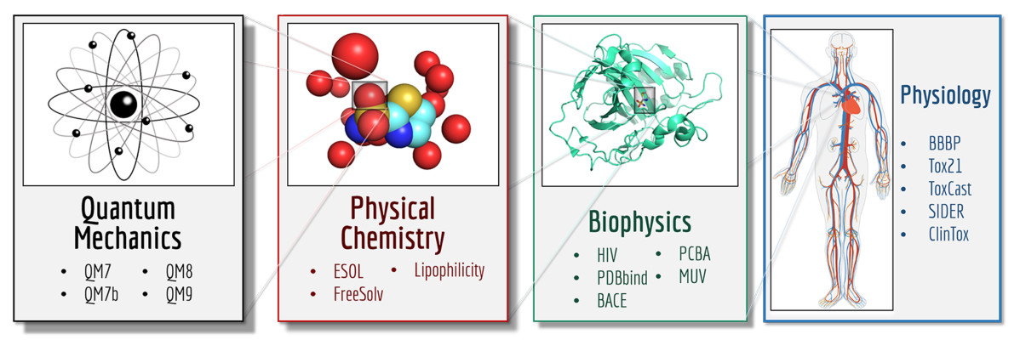
本次复现聚焦三个理化性质数据集
论文覆盖 17 个数据集；本次运行其中 3 个完整集合
数值复现不涉及靶点验证、分子设计或临床疗效
原图：Wu et al., Fig.2，CC BY-NC 3.0。保留原图，未裁切或改绘。
02 / 14

Slide 3
三个基准使用不同目标与单位
数据集 | 记录数 | 预测目标 | 报告单位
ESOL | 1128 | 水溶解度 | log10(mol/L)
FreeSolv | 642 | 溶剂化自由能 | kcal/mol
Lipophilicity | 4200 | 脂溶性 | logD
36 次主实验 + 12 次 ESOL 骨架划分诊断 = 48 次
主实验：3 数据集 × 4 模型 × 3 种子
来源：原始数据文件及 verification/summary.json。各任务 RMSE 不跨单位合并。
03 / 14

Slide 4
模型比较采用预先固定的实验协议
模型 | 特征 | 固定设置
均值基线 | 不使用分子特征 | 预测训练集目标均值
RF | ECFP4 | 500 棵树
KRR | ECFP4 | RBF；alpha 0.001；gamma 1/1024
GraphConv | 75 维原子特征 | 卷积 128/128；100 epochs
随机 80/10/10；种子 123、456、789
仅训练集拟合标准化；GraphConv 固定最后一个 epoch
来源：experiment.json、benchmark.py。未执行原论文的超参数搜索。
04 / 14

Slide 5

随机划分与骨架划分回答不同问题
主实验：随机划分
三个数据集均采用 80/10/10
不同种子产生不同随机分区
诊断：ESOL 骨架划分
三个种子共享同一骨架分区
仅学习器随机性改变
不等同于三折交叉验证
原图：Wu et al., Fig.3，CC BY-NC 3.0。右侧为本次实验协议。
05 / 14

Slide 6
ESOL 上 GraphConv 的平均误差最低
ESOL 测试 RMSE / log10(mol/L)
模型 | 本次实验 | 原论文
训练均值基线 | 2.137 ± 0.016 | 未列此基线
RF / ECFP4 | 1.190 ± 0.159 | 1.070 ± 0.190
KRR / ECFP4 | 1.485 ± 0.119 | 1.530 ± 0.060
GraphConv | 1.046 ± 0.106 | 0.970 ± 0.010
本次 GraphConv 为 1.046，论文为 0.970
不同划分与训练条件下，不作显著性判断
测试 RMSE（log10(mol/L)），越低越好。本次均值 ± 样本 SD，n=3。论文：Table 8。
06 / 14

Slide 7
FreeSolv 未重现 GraphConv 的优势
FreeSolv 测试 RMSE / kcal/mol
模型 | 本次实验 | 原论文
训练均值基线 | 3.963 ± 0.473 | 未列此基线
RF / ECFP4 | 2.061 ± 0.664 | 2.030 ± 0.220
KRR / ECFP4 | 1.999 ± 0.410 | 2.110 ± 0.070
GraphConv | 2.151 ± 0.232 | 1.400 ± 0.160
本次 GraphConv 误差较论文均值高 53.7%
其均值也高于本次 RF 与 KRR
测试 RMSE（kcal/mol），越低越好。本次均值 ± 样本 SD，n=3。论文：Table 8。
07 / 14

Slide 8
脂溶性任务中 GraphConv 的平均误差最低
Lipophilicity 测试 RMSE / logD
模型 | 本次实验 | 原论文
训练均值基线 | 1.169 ± 0.014 | 未列此基线
RF / ECFP4 | 0.838 ± 0.011 | 0.876 ± 0.040
KRR / ECFP4 | 0.835 ± 0.016 | 0.899 ± 0.043
GraphConv | 0.704 ± 0.016 | 0.655 ± 0.036
GraphConv 为 0.704，RF / KRR 约为 0.84
本次 GraphConv 仍略高于论文的 0.655
测试 RMSE（logD），越低越好。本次均值 ± 样本 SD，n=3。论文：Table 8。
08 / 14

Slide 9
骨架划分提高了 ESOL 的测试误差
模型 | 随机划分 | 骨架划分
训练均值基线 | 2.137 ± 0.016 | 2.315 ± 0.000
RF / ECFP4 | 1.190 ± 0.159 | 1.691 ± 0.018
KRR / ECFP4 | 1.485 ± 0.119 | 2.472 ± 0.000
GraphConv | 1.046 ± 0.106 | 1.370 ± 0.036
骨架测试中，KRR 比均值基线更差
随机划分成绩不能替代新骨架外推评估
测试 RMSE，log10(mol/L)。骨架划分固定，不是三折交叉验证。
09 / 14

Slide 10
FreeSolv 的数据单位错误已纠正并重跑
3.845×
误把标准化误差标成 kcal/mol 时的虚假改善幅度
纠正后使用原始 SAMPL.csv 的 expt 列
仅训练集拟合标准化；完整重跑并排除错误批次
来源：data/freesolv/SOURCE-CORRECTION.md。错误批次未进入最终汇总。
10 / 14

Slide 11
重复结构限制随机划分的外推解释
数据集 | 重复结构行 | 训练 / 测试同结构交集
ESOL | 11 | 2 / 2 / 0
FreeSolv | 0 | 0 / 0 / 0
Lipophilicity | 0 | 0 / 0 / 0
交集按种子 123、456、789 顺序列出
48 次运行均保留逐分子预测与分区索引
独立重算指标，并核对标签、单位、哈希与训练集标准化
来源：verification/summary.json、diagnostics.json。结构按规范 SMILES 核对。
11 / 14

Slide 12
本次结果仍有明确的复现边界
本轮已完成
本轮未覆盖
3 个完整数据集
4 类模型，3 个种子
48 次训练与评估
逐分子预测与独立指标核验
全 17 数据集与全部算法
原论文超参数搜索
原始环境与精确分区还原
湿实验、临床或靶点验证
来源：原论文方法与本地固定实验协议。差异不能单独解释某一个结果。
12 / 14

Slide 13
AIDD 基准结果应按任务和划分解读
模型优势依赖具体任务
FreeSolv 的负结果，与 ESOL、脂溶性的排序并存
外推能力需要相匹配的划分
随机划分中的低误差，不能保证新骨架上的表现
这份结果支持基准评估，不构成候选药物有效性的证据
依据：本轮三个任务结果与 ESOL 骨架诊断。以下为方法学解读。
13 / 14

Slide 14
文献与可复运行证据
Wu et al. MoleculeNet
Chemical Science 9, 513–530 (2018)
DOI 10.1039/C7SC02664A PMID 29629118
本地复运行与审计入口
experiment.json / benchmark.py
verification/summary.json / runs.json
results/ 与 results-corrected/：预测、分区、指标
实验资料日期：2026-09-18。当前报告保留局部复现范围与原始负结果。
14 / 14

